Slide 1




Chào mừng các con học sinh thân yêu!
Môn Tiếng Việt

Slide 2




Ôn bài cũ

Slide 3
1. Con hãy nhắc lại tên bài học Đạo đức hôm nay.
2. Vì sao con cần tắm gội hàng ngày?
3. Con hãy nêu các bước gội đầu?

Slide 4
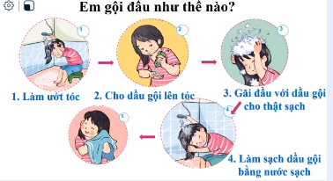
5. Lau khô tóc
Lưu ý: Không nên để xà phòng vào mắt. Nếu chẳng may bị xà phóng dính vào mắt, chúng ta nên rửa mắt bằng nước sạch.

Slide 5
ô
b
ô
b
ô
bố
bộ
bố
bổ
bộ
cô
cổ
cộ
bố
cô bé
cổ cò

Slide 6

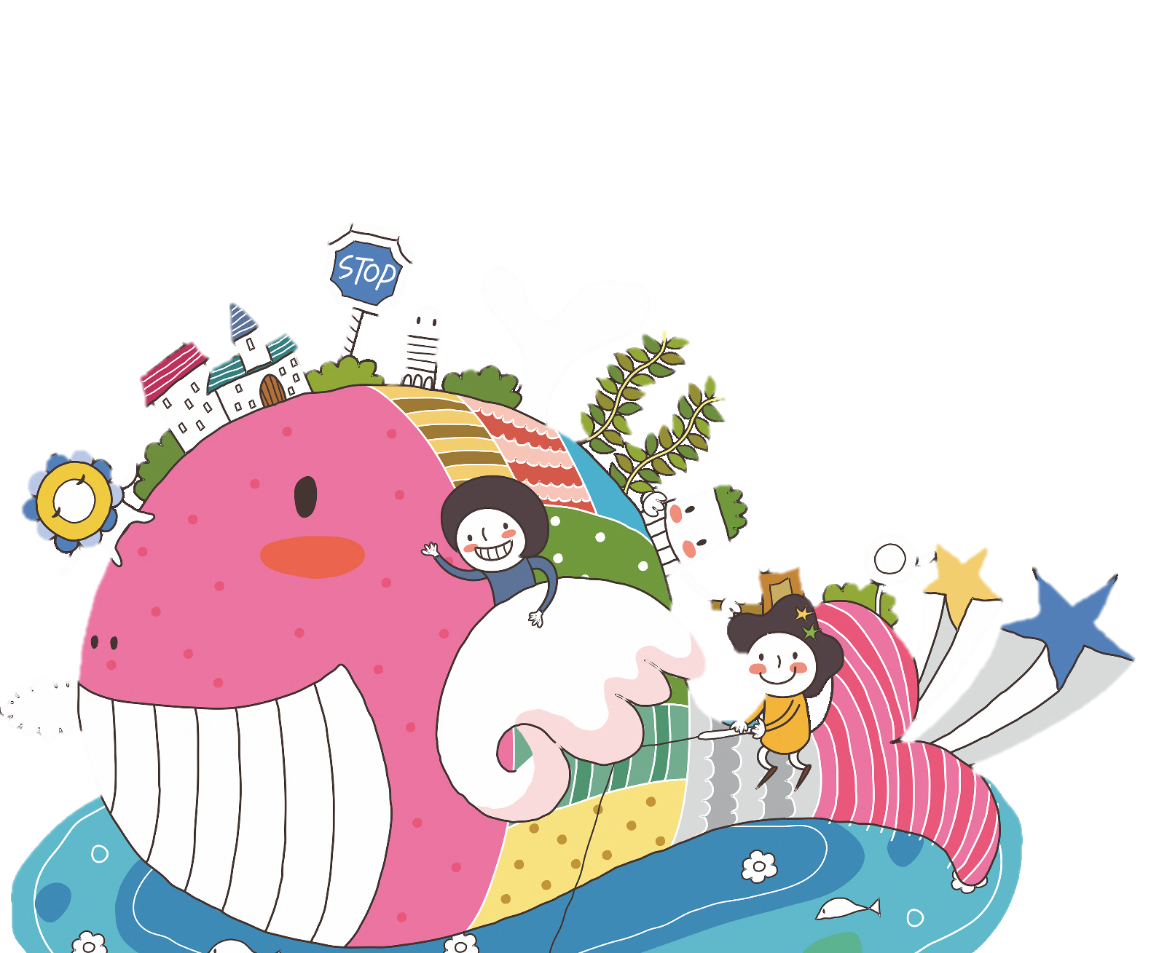
BÀI 8 D d Đ đ

Slide 7





Slide 8
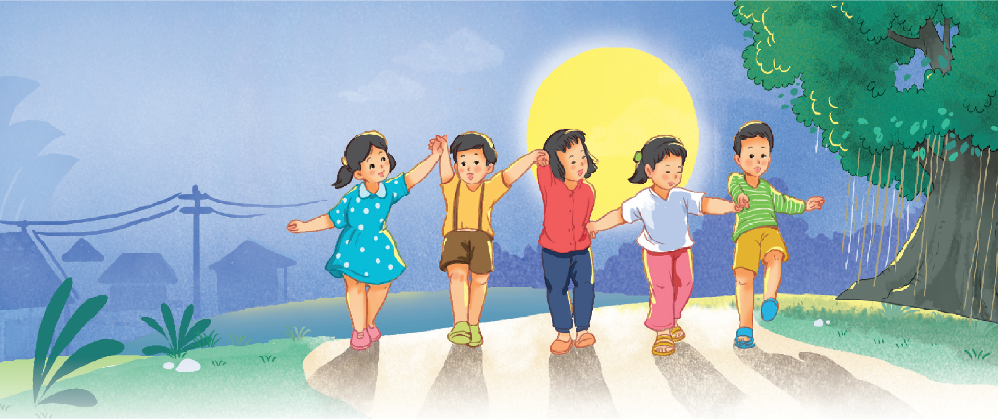
D
đ
d
d
d
Dưới gốc đa, các bạn chơi dung dăng dung dẻ.
d

Slide 9

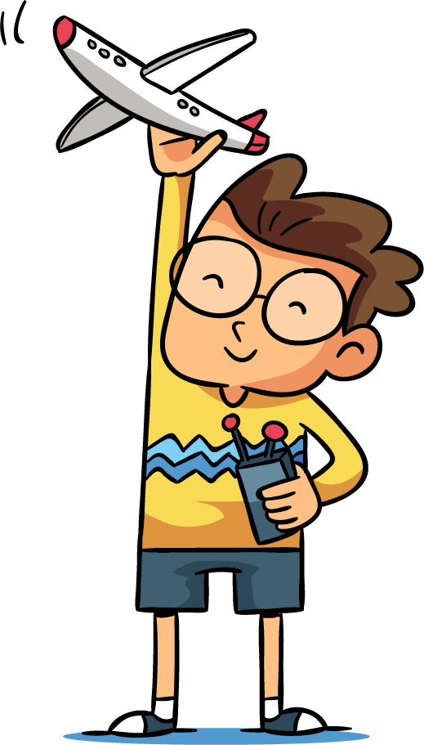



Slide 10
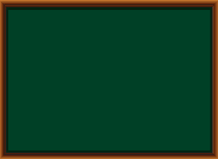
d
đ
d
e
đ
a
dẻ
đa
da
dẻ
dế
đá
đò
đổ

Slide 11
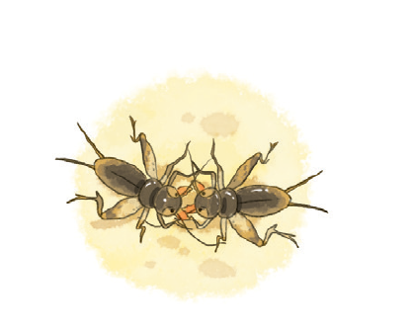


đá dế
đa đa
ô đỏ

Slide 12
d
đ
d
e
đ
a
dẻ
đa
da
dẻ
dế
đá
đò
đổ
đá dế
đa đa
ô đỏ

Slide 13




Slide 14



Slide 15
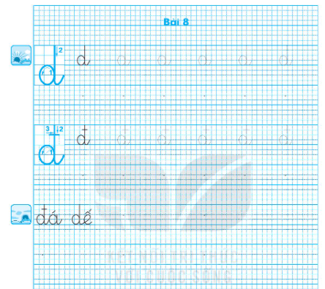

Slide 16


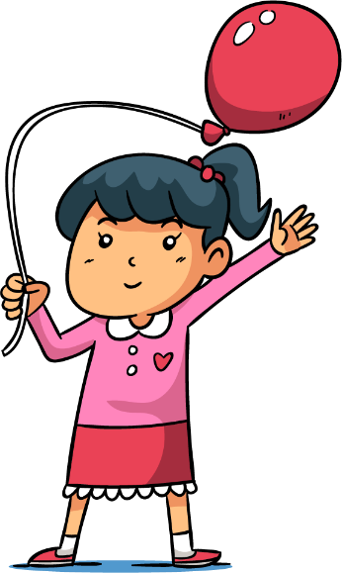

Slide 17
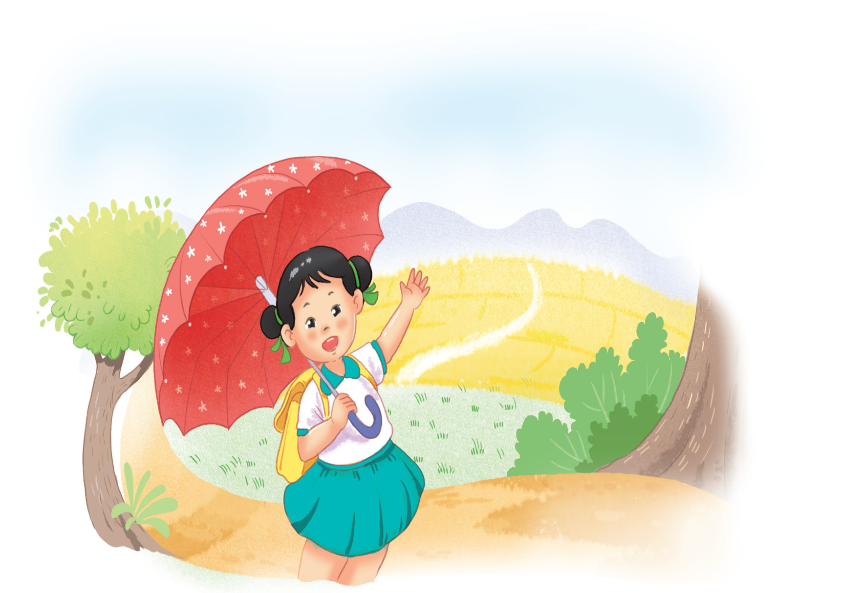
Bé có ô đỏ.

Slide 18



Slide 19
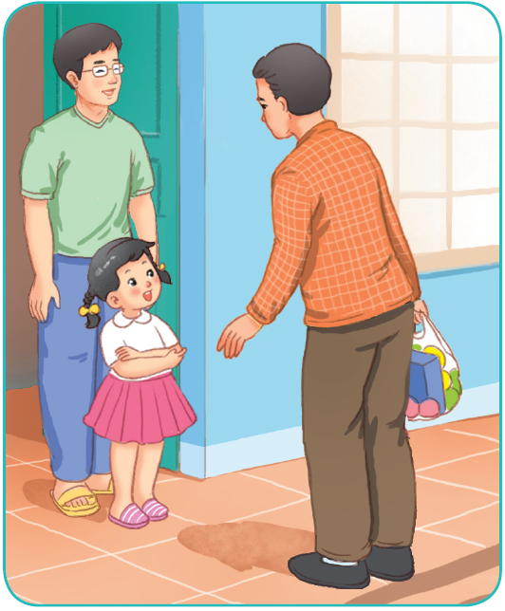
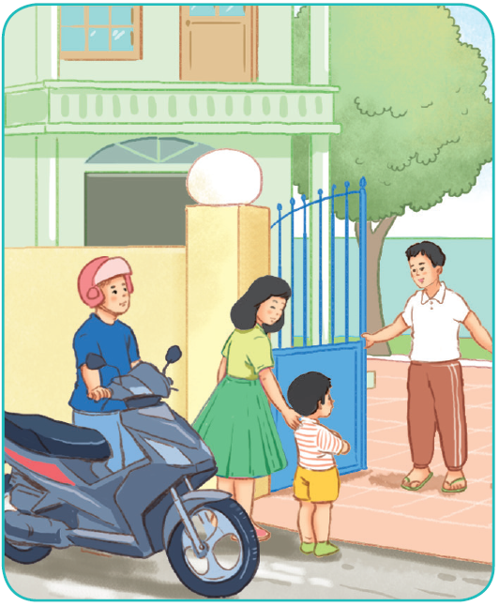
Chào hỏi

